Slide 1

Учебный курс
Методы трансляции
Генерация кода
Шиманский Валерий Владимирович

Slide 2
Генератор кода строит для программы на языке L эквивалентную машинную программу. На вход для генератора кода подается некоторое промежуточное представление программы.
Генерация кода включает ряд специфических, относительно независимых подзадач:
- распределение памяти (в частности, распределение регистров),
- выбор команд,
- генерацию объектного (или загрузочного) модуля.
Конечно, независимость этих подзадач относительна: например, при выборе команд нельзя не учитывать схему распределения памяти, и, наоборот, схема распределения памяти (регистров, в частности) ведет к генерации той или иной последовательности команд.
В какой-то мере схема генератора кода зависит от формы промежуточного представления. Генерация кода из дерева отличается от генерации кода из троек, а генерация кода из префиксной записи отличается от генерации кода из ориентированного графа. В то же время все генераторы кода имеют много общего, и основные применяемые алгоритмы отличаются, как правило, только в деталях, связанных с используемым промежуточным представлением

Slide 3
Динамическая организация памяти на основе стека (магазина)
Динамическая организация памяти - это организация памяти периода исполнения программы.
Оперативная память программы обычно состоит из нескольких основных разделов:
- стек (магазин),
- куча,
- область статических данных (инициализированных и неинициализированных).
Наиболее сложной является работа со стеком.

Slide 4
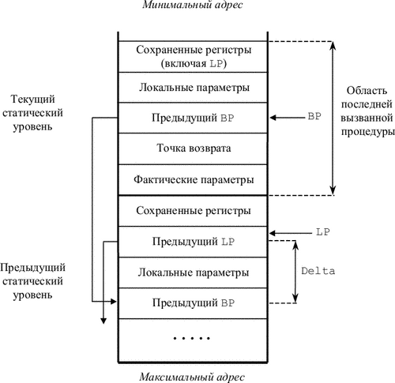
Организация магазина со статической цепочкой

Slide 5
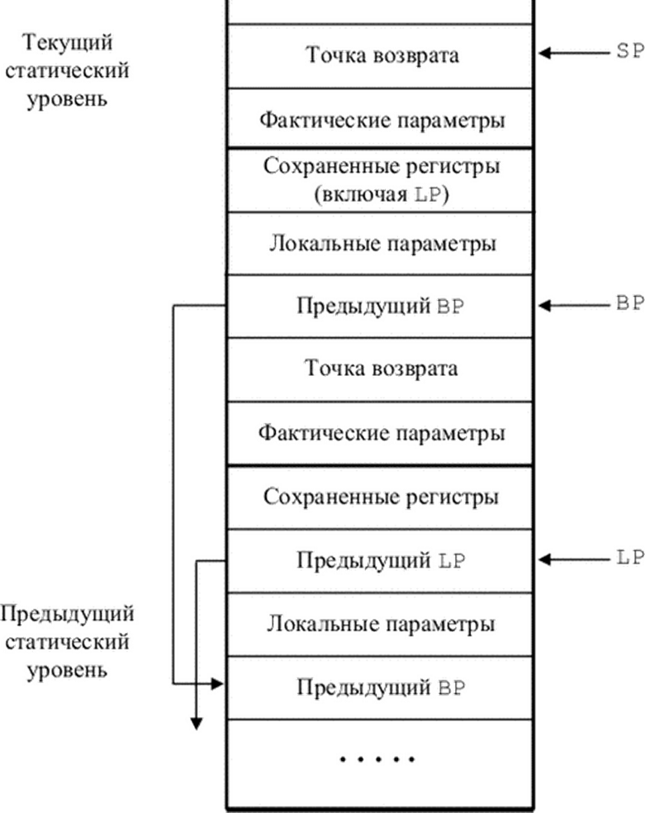
Занесение фактических параметров в магазин по команде JSR A

Slide 6
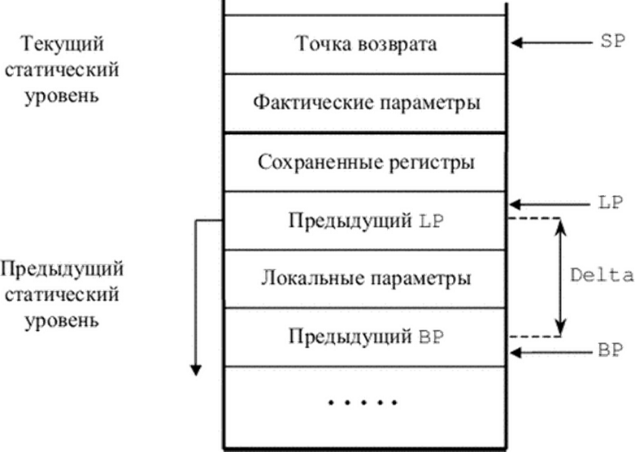
При вызове программы необходимо установить указатель статического
уровня на текущую программу, а при выходе - восстановить его на старое.
Для этого служат команды занесения фактических параметров в магазин
MOVE BP, LP
SUB Delta, LP
JSR A
Здесь Delta - размер локальных вызывающей подпрограммы плюс двойная длина слова. Магазин после этого принимает след. состояние

Slide 7
Магазин с дисплеем
Дисплей - это массив (DISPLAY), i-й элемент которого представляет собой указатель на область активации последней вызванной подпрограммы i-го статического уровня.
Доступ к переменным самой внутренней подпрограммы осуществляется через регистр BP. Дисплей может быть реализован либо через регистры (если их достаточно), либо через массив в памяти.
Отдельно стоит вопрос о технике передачи фактических параметров. Например, при передаче массива целесообразнее сначала в подпрограмму передать адрес массива, а затем уже по адресу передать в магазин сам массив.

Slide 8
Назначение адресов
Назначение адресов переменным, параметрам и полям записей происходит при обработке соответствующих объявлений. В однопроходном трансляторе это может производиться вместе с построением основной таблицы символов и соответствующие адреса (или смещения) могут храниться в этой же таблице.
В промежуточном представлении объявления могут быть сохранены, что делает это промежуточное представление машинно-независимым.
В процессе работы генератора кодов поддерживается таблица Table, в которой по этому номеру (входу) содержится следующая информация:
- для типа: его размер;
- для переменной: смещение в области процедуры (или глобальной области);
- для поля записи: смещение внутри записи;
- для процедуры: размер локальных параметров;
- для массива: размер массива, размер элемента, значение левой и правой границы.

Slide 9
Трансляция переменных
Переменные отражают все многообразие механизмов доступа в языке. Переменная имеет синтезированный атрибут ADDRESS - это запись, описывающая адрес в команде ассемблера. Этот атрибут сопоставляется всем нетерминалам, представляющим значения. В системе команд много способов адресации, и они отражаются в структуре значения атрибута ADDRESS.
Доступ к переменным осуществляется в зависимости от их уровня: глобальные переменные адресуются с помощью абсолютной адресации; переменные в процедуре текущего уровня адресуются через регистр базы.
Если стек организован с помощью статической цепочки, то переменные предыдущего статического уровня адресуются через заданный регистр; переменные остальных уровней адресуются «пробеганием» по статической цепочке с использованием вспомогательного регистра. Адрес переменной формируется при обработке структуры переменной слева направо и передается сначала сверху вниз как наследуемый атрибут нетерминала.

